Slide 1
Orientación educativo - laboral

Slide 2
¿QUÉ ES INEFOP?
INSTITUTO NACIONAL DE EMPLEO Y FORMACIÓN PROFESIONAL FUE CREADO EN 2008 A PARTIR DE LA LEY 18.406
Misión
Actuar en el ámbito del empleo y la formación profesional del sector privado.
Postular una visión sistémica del fenómeno del empleo y del trabajo, relevando especialmente los intereses de los sectores empleador y trabajador, así como de los sectores de la población con mayor vulnerabilidad frente a la desocupación.
Visión
Ser la institución referente para trabajadores, empresarios y Poder Ejecutivo en la ejecución de políticas públicas de Empleo y Formación Profesional del sector privado, propiciando activamente el Sistema Nacional de Cualificaciones y actuando a través de una amplia red de articulaciones institucionales.

Slide 3
TRABAJO
EMPLEO
“Conjunto de actividades humanas, remuneradas o no, que producen bienes o servicios en una economía, o que satisfacen las necesidades de una comunidad o proveen los medios de sustento necesarios para los individuos.”
"El empleo es definido como: trabajo efectuado a cambio de pago (salario, sueldo, comisiones, propinas, pagos a destajo o pagos en especie) sin importar la relación de dependencia (si es empleo dependiente-asalariado, o independiente-autoempleo).”​

Slide 4
TRABAJO DECENTE
“El Trabajo Decente resume las aspiraciones de la gente durante su vida laboral. Significa contar con oportunidades de un trabajo que sea productivo y que genere un ingreso digno, seguridad en el lugar de trabajo y protección social para las familias, mejores perspectivas de desarrollo personal e integración a la sociedad, libertad para que la gente exprese sus opiniones, organización y participación en las decisiones que afectan sus vidas, e igualdad de oportunidad y trato para todas las mujeres y los hombres”
Extraído de la Organización Internacional del Trabajo (OIT)

Slide 5
EMPLEABILIDAD
“Capacidad de las personas para aprovechar las oportunidades de educación y de formación que se les presenten con miras a encontrar y conservar un trabajo decente, progresar en la empresa o al cambiar de empleo y adaptarse a la evolución de la tecnología y de las condiciones del mercado de trabajo”

Slide 6
Competencias laborales
Las competencias laborales son el conjunto de conocimientos, habilidades y actitudes que aplicadas o demostradas en situaciones del ámbito laboral, contribuyen al logro de los objetivos de la organización.
Tipos
Básicas: son imprescindibles para ingresar al mercado laboral (lecto-escritura)
Específicas o técnicas: particulares para un cargo (formación educativa – experiencias laborales)
Transversales: atraviesan todos los ámbitos laborales y se reflejan en cualquier puesto de trabajo (trabajo en equipo, comunicación, toma de decisiones, resolución de conflictos, flexibilidad, planificación, etc)

Slide 7
PROYECTO EDUCATIVO - LABORAL
Es un proceso dinámico que se construye a partir de conocimientos, habilidades, intereses y de las posibilidades del entorno. Articula la formación educativa con la carrera laboral enmarcado en el proyecto de vida. Implica un proceso de cambio y transformación permanente donde cada uno es el protagonista.

Slide 8
MEDIOS DE BÚSQUEDA DE EMPLEO DEPENDIENTE:
AVISOS CLASIFICADOS: DIARIOS O PÁGINAS WEB
POSTULACIÓN ESPONTÁNEA
RED DE CONTACTOS
CONSULTORAS
MEDIOS MASIVOS DE COMUNICACIÓN
CARTELERAS EN CENTROS EDUCATIVOS, COMERCIOS, ETC
REDES SOCIALES

Slide 9
Curriculum vitae (cv)
Es el documento mediante el cual nos postulamos a un puesto de trabajo
Debe incluir datos personales, formación educativa, experiencia laboral y referencias personales
Existen diferentes modelos de CV, éste se adaptará al empleo que me postule
Es la primera impresión que llega de nosotros al empleador.

Slide 10
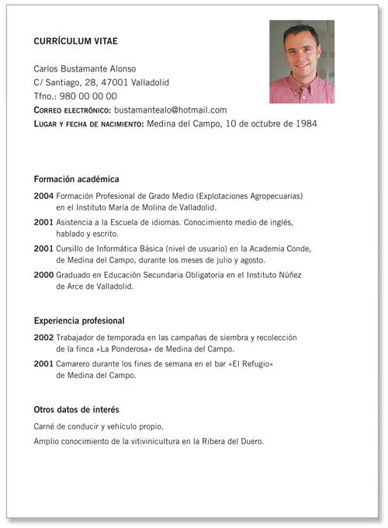
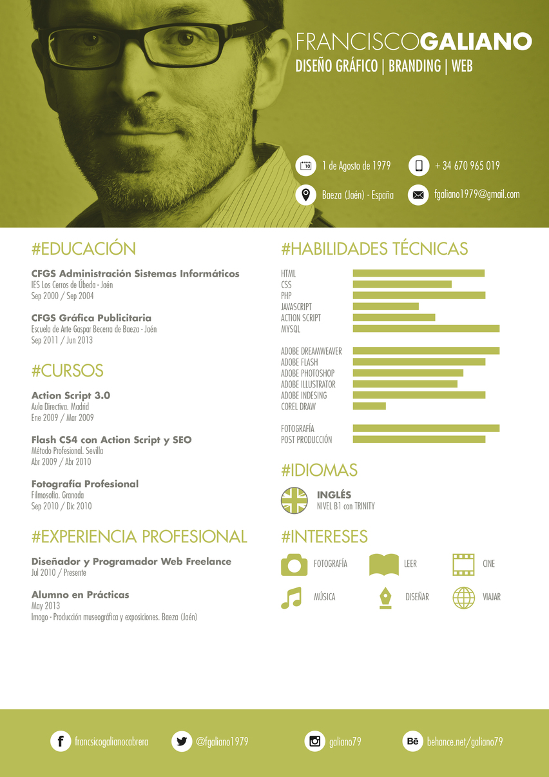
Modelos de cv

Slide 11
Carta de presentación
Es una carta con un formato específico donde detallo mi motivación y habilidades para el puesto solicitado.
Es un documento diferente que refuerza al CV, lo puede acompañar o no.

Slide 12
TIPS PARA ENTREVISTA LABORAL
Contar con información precisa sobre el cargo y empresa a la cual me estoy presentando
Tener claro la información que brindamos en nuestro CV ya que nos consultarán acerca de la misma
Cuidar nuestro arreglo personal y nivel de formalidad acorde al cargo
Prestar atención a nuestro lenguaje corporal durante la entrevista
Ser puntuales
Adaptarnos al estilo del entrevistador (forma de saludo, tuteo o no, esperar a que nos ofrezcan asiento, etc.)
Contestar las preguntas que nos realizan y dejar para el final nuestras interrogantes
Omitir opiniones negativas sobre experiencias laborales previas

Slide 13
Muchas gracias
Unidad de Orientación Educativo-Laboral

